Slide 1






CHÀO MỪNG CÁC EM ĐẾN VỚI TIẾT
Đạo đức
LỚP 1

Slide 2

Chủ đề 8:
PHÒNG, TRÁNH TAI NẠN,
THƯƠNG TÍCH
Bài 25:
PHÒNG, TRÁNH ĐUỐI NƯỚC

Slide 3

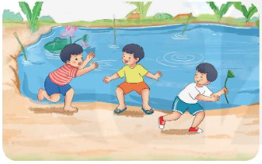
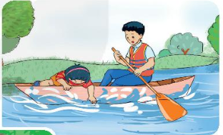
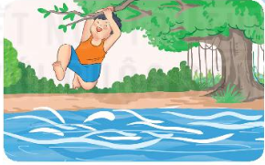
Những tình huống dưới đây có thể dẫn tới hậu quả gì?
Theo em những tình
huống nào khác có thể dẫn đến đuối nước?

Slide 4
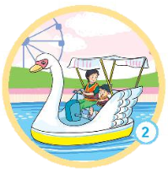
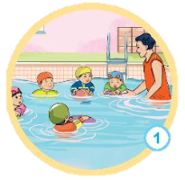
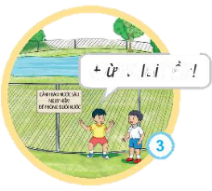
  Em cần làm gì để phòng, tránh đuối nước?
Đừng lại gần!

Slide 5

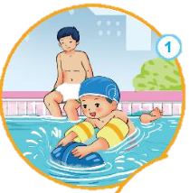
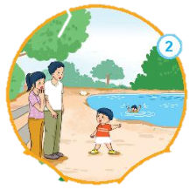

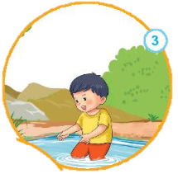
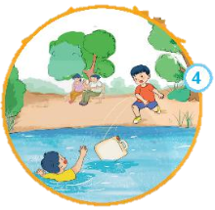
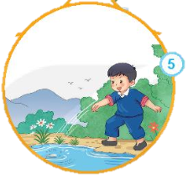
Việc nào nên làm?
Việc nào không nên làm? Vì sao?

Slide 6
Việc nào nên làm?
Việc nào không nên làm? Vì sao?

Slide 7
Việc nào nên làm?
Việc nào không nên làm? Vì sao?

Slide 8
Hành vi nào an toàn? Hành vi nào không an toàn? Vì sao?

Slide 9
Việc nào nên làm?
Việc nào không nên làm? Vì sao?

Slide 10
Việc nào nên làm?
Việc nào không nên làm? Vì sao?

Slide 11

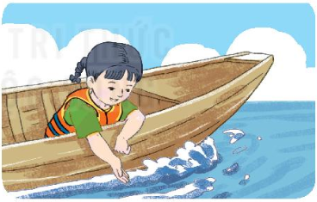
Em sẽ khuyên bạn điều gì?

Slide 12


Để phòng tránh đuối nước
Chơi xa sông, xa hồ
Học bơi và quan sát
Đi thuyền mặc áo phao.

Slide 13

Củng cố

